Slide 1
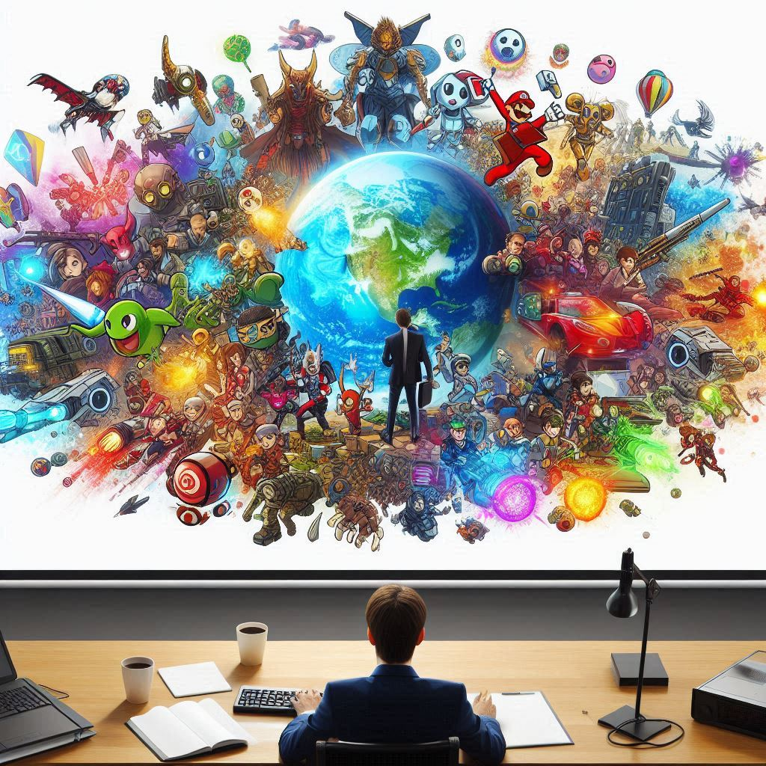
СОЗДАНИЕ ИГРОВОГО ПРИЛОЖЕНИЯ С ИСПОЛЬЗОВАНИЕМ ИСКУССТВЕННОГО ИНТЕЛЛЕКТА
Выполнил: Гаврилин И.В. Руководитель: Заманова С.К.

Slide 2

В данном проекте исследуется синтез творчества и технологий в видеоигровой индустрии.
Основное внимание уделено разработке игры с использованием искусственного интеллекта на движке Godot.
В рамках проекта реализованы AI-компаньон, сложные алгоритмы машинного обучения через ONNX модели, пользовательский интерфейс и враги с разнообразным поведением.

Slide 3
Актуальность темы:
Современные видеоигры становятся всё более сложными и реалистичными благодаря интеграции технологий искусственного интеллекта (AI). Влияние AI на игровую индустрию открывает новые горизонты для создания интерактивных и увлекательных игровых миров.
Цель работы:
Разработка инновационного игрового приложения с использованием AI для управления персонажами и создания интерактивного взаимодействия с игроком.
Задачи проекта:
Исследование современных технологий AI и их применения в игровой индустрии.
Создание игрового приложения с использованием AI.
Анализ готовности рынка к внедрению подобных технологий.

Slide 4
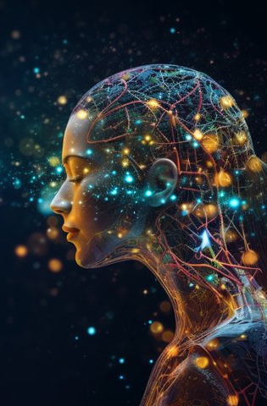
Влияние искусственного интеллекта (AI) на игровую индустрию
Реализм и динамичность: AI улучшает реализм игровых сцен и персонажей, делая их поведение более правдоподобным и адаптивным.
Адаптивные сценарии: Искусственный интеллект позволяет создавать сценарии, которые меняются в зависимости от действий игрока, что увеличивает вариативность и повторяемость прохождения.
Автоматизация разработки: AI-алгоритмы облегчают процесс создания персонажей и настройки игрового баланса, сокращая время и затраты на разработку.
Примеры: Игра "Detroit: Become Human" демонстрирует, как AI может влиять на сюжетные линии в зависимости от решений игрока.

Slide 5
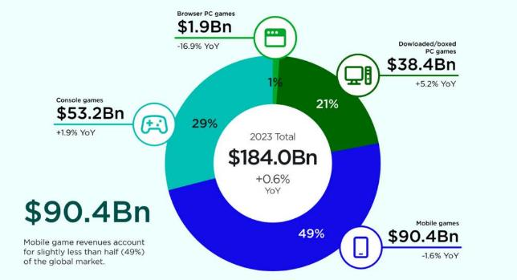
Анализ рынка видеоигр
Текущие тенденции: Рынок видеоигр продолжает расти, достигнув нескольких миллиардов активных игроков по всему миру.
Популярные жанры: Экшен, RPG, платформеры и симуляторы выживания являются наиболее популярными среди игроков.
Экономические показатели: Видеоигры занимают значительную долю в индустрии развлечений, принося миллиарды долларов дохода ежегодно.
Потенциал роста: Интеграция AI в игры открывает новые возможности для развития и привлечения широкой аудитории.

Slide 6
Вклад искусственного интеллекта в игровую индустрию
Улучшение игрового опыта: AI делает игры более интерактивными и персонализированными, что увеличивает удовлетворенность игроков.
Эволюция NPC: Персонажи, управляемые AI, могут адаптироваться к действиям игрока, что делает взаимодействие с ними более интересным и непредсказуемым.
Оптимизация ресурсов: AI позволяет оптимизировать использование ресурсов, улучшая производительность и графику игры.
Примеры использования:
"Alien: Isolation": AI враги, адаптирующиеся к стратегиям игрока.
"Middle-earth: Shadow of Mordor": Враги, запоминающие действия игрока и изменяющие свою тактику.

Slide 7

Godot Engine
Бесплатный и открытый игровой движок, поддерживающий 2D и 3D игры.
Поддержка нескольких языков программирования: GDScript, C#, VisualScript.
Простота использования и высокая гибкость делают его идеальным для разработки как небольших, так и крупных проектов.
Примеры игр на Godot:
"Hyper Light Drifter": Изометрическая экшн-игра с высокими оценками за арт-дизайн и геймплей.
"One Bit Adventure": Ретро-приключенческая игра в стиле старых RPG.
"Hearts of Strangers": 2D-платформер с оригинальным искусством и увлекательным геймплеем.

Slide 8

Язык программирования C#
Мощный и простой в использовании язык, предоставляющий доступ к богатой экосистеме .NET.
Поддержка объектно-ориентированного программирования, что упрощает разработку сложных систем.
Широкое применение в разработке игр благодаря интеграции с популярными игровыми движками, включая Godot.

Slide 9
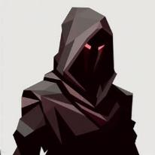
Логлайн
"Вернуться из мертвых, чтобы покончить с богами: бывший репортёр становится ключом к изменению безумного мира, который кишит порождениями богов, после того как он был возрождён могущественным существом, обещавшим ему новую жизнь в обмен на помощь в своём возрождении.«

Slide 10
Сюжет
Основная история:
Осколок души, призванный для возрождения божества, вернувшего его к жизни. Персонаж не имеет чёткого представления о своём прошлом.
В ходе игры необходимо найти способ воскрешения божества, параллельно собирая все осколки души в ключевых местах прошлого, что будет восстанавливать часть воспоминаний.
Действия персонажа влияют на его внешний вид и способности, останется ли персонаж человеком или станет подобным богам.

Slide 11
Мир
Будущее:
В 2050 году, когда население земли составляло чуть более 10 миллионов человек, а технологии позволили человечеству изучать ближайшие солнечные системы, произошла война, уничтожившая 60% населения.
Выжившие поделились на общины, борющиеся за оставшиеся ресурсы. Многие были заражены мутацией, деформировавшей их тела или приведшей к смерти.
Настоящее:
Через 300 лет сформировались новые города. Уровень жизни зависит от главенствующей стороны.
Появились новые разновидности людей и опасные мутанты, из-за которых перемещение между городами стало затруднительным.
Редкие мутанты (аномалии), обладающие особыми способностями, были названы богами. Они могут иметь различный интеллект и приводить к массовому геноциду среди человеческого вида.

Slide 12
Концепт игры
Устройство: ПК
Размер экрана: Полноразмерный
Дизайн: PixelArt, Deep dark fantasy
Реализация дизайна: Трассировка
Стиль: Казуальный реализм
Форма: Квадратные угловые формы
Цветовая палитра: Тёмные фиолетовые, тёмные зелёные, тёмные красные оттенки (в зависимости от локации)
Атмосфера: Загадочная, таинственная
Целевая аудитория: 14+
Жанр: RPG, экшен, платформер, хоррор
Камера: Вид от третьего лица с фиксированным углом съёмки
Геймплей: Быстрый, имеются элементы платформера и головоломок
Тип уровней: Блочный
Тип мира: Частично открытый
Музыкальная стилистика: Электронная, спокойная
Среднее время прохождения: 20 часов
Среда распространения: Steam

Slide 13
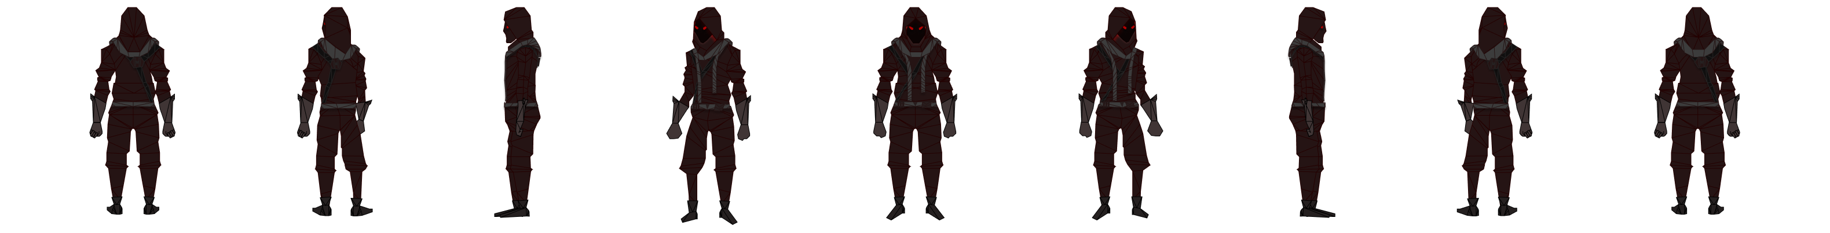
Создание протагониста

Slide 14
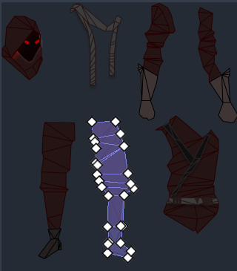
Создание UV полигонов и разрезание текстур

Slide 15
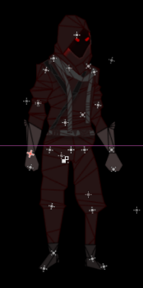
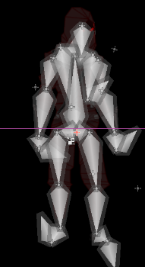
Привязка костей

Slide 16
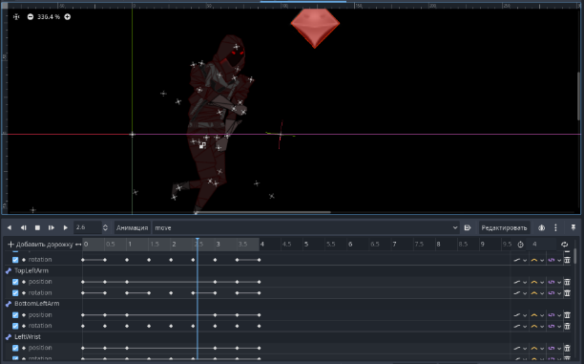
Создание анимаций

Slide 17
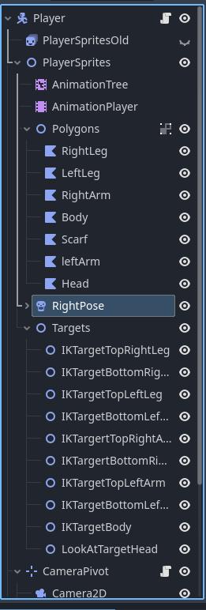
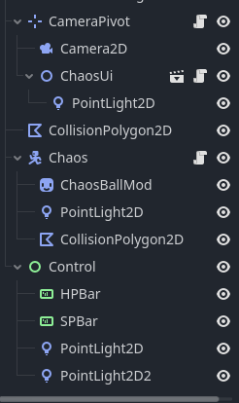
Древо персонажа

Slide 18
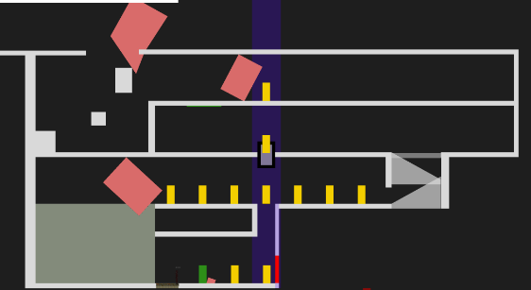
Создание макета локации

Slide 19
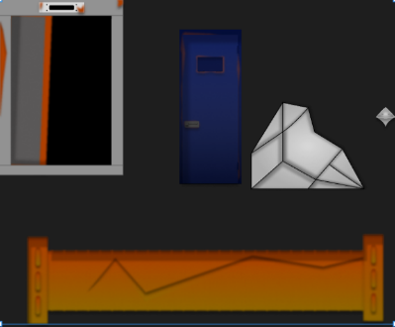
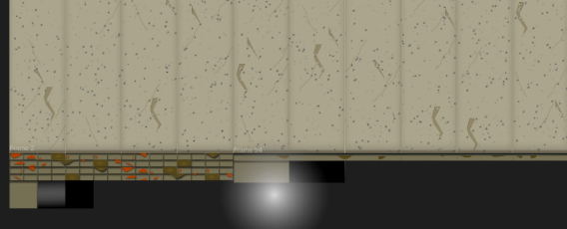
Отрисовка объектов и окружения

Slide 20
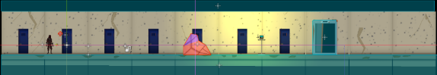
Размещение объектов, создание палигонов

Slide 21
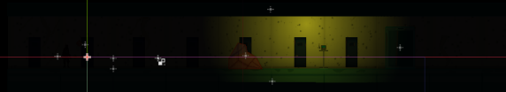
Настройка освещения сцены

Slide 22
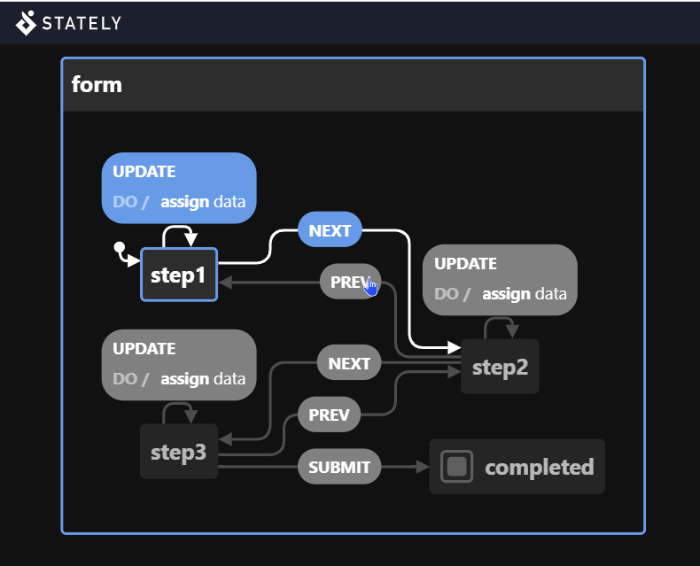
Создание Finite State Machine (FSM)
Для управления состояниями персонажа используется конечный автомат состояний (FSM). Это позволяет легко переключаться между различными состояниями, такими как "Стоит", "Движение" и "Прыжок".

Slide 23
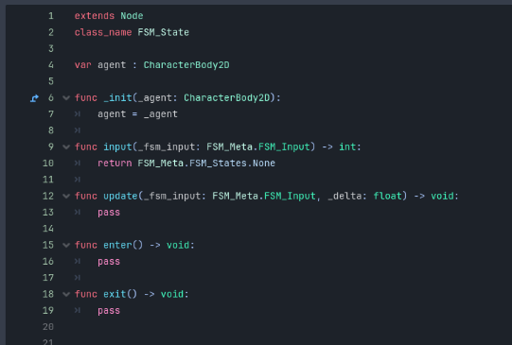
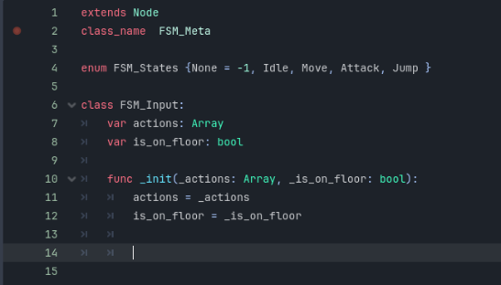
Код FSM

Slide 24
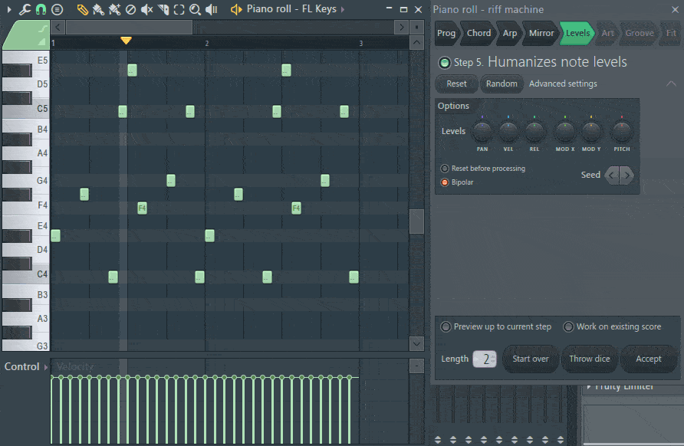
Создание звуков FL Studio

Slide 25

Обучение Seq2Seq и классификационной моделей
Основные параметры:
Устройство: torch.device('cuda' if torch.cuda.is_available() else 'cpu')
Размерность эмбеддинга: 256
Размерность скрытого слоя: 512
Количество классов: зависит от количества классов в label_encoder Модели:
Seq2Seq модель: Seq2Seq(vocab_size, embedding_dim, hidden_dim).to(device)
Классификационная модель: ResponseClassifier(vocab_size, embedding_dim, num_classes).to(device)

Slide 26
Обучение Seq2Seq и классификационной моделей
Функции потерь и оптимизаторы:
Функции потерь:
Seq2Seq: nn.CrossEntropyLoss(ignore_index=0)
Классификатор: nn.CrossEntropyLoss()
Оптимизаторы:
Seq2Seq: optim.Adam(seq2seq_model.parameters(), lr=0.001)
Классификатор: optim.Adam(classifier_model.parameters(), lr=0.001)

Slide 27
Процесс обучения
Инициализация: Установить модели в режим обучения.
Эпохи и итерации: В каждом из 40 эпох проходить по всем батчам обучающей выборки.
Последовательность действий:
Перемещение данных на устройство (CPU/GPU).
Инициализация скрытых состояний и ячеек нулями.
Применение принуждения учителя (Teacher Forcing) для Seq2Seq модели.
Обнуление градиентов и обратное распространение ошибок для обеих моделей.
Обновление параметров моделей с помощью оптимизаторов.

Slide 28
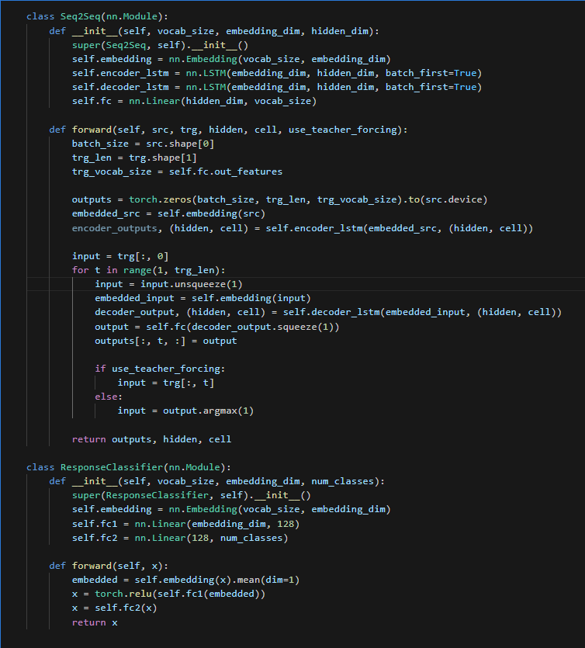
Модели AI
1. Sequence-to-sequence модель – это модель, принимающая на вход последовательность элементов (слов, букв, признаков изображения и т.д.) и возвращающая другую последовательность элементов 2. Linear classifier – Классификатор запроса, для определения характера диалога

Slide 29
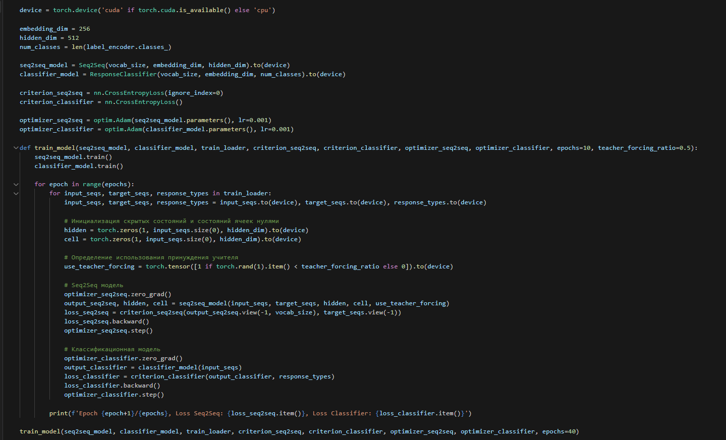

Slide 30
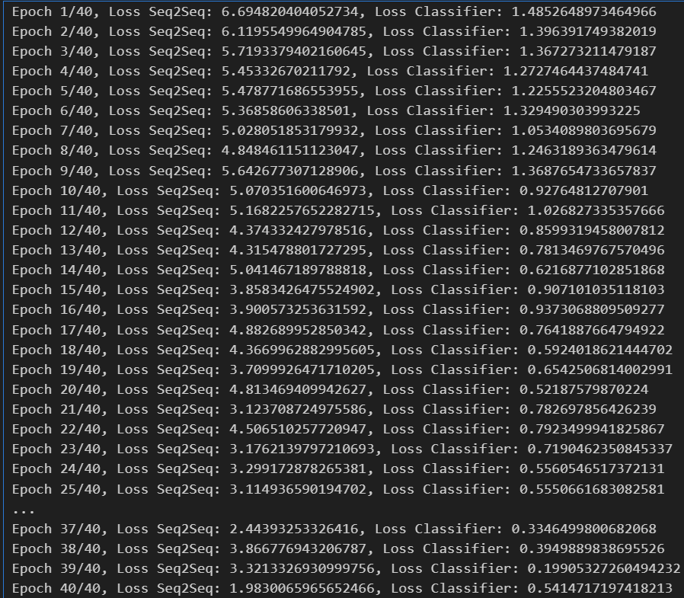
Процесс обучения
Результаты:
Seq2Seq модель: Потери уменьшились с 6.69 до 1.38.
Классификационная модель: Потери уменьшились с 1.49 до 0.54.

Slide 31
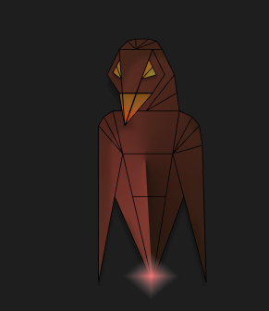
Создание противника

Slide 32
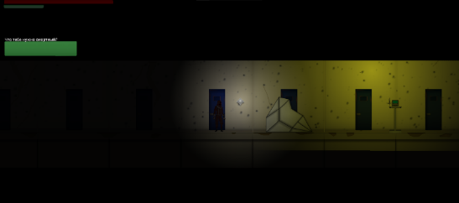
Готовый проект

Slide 33
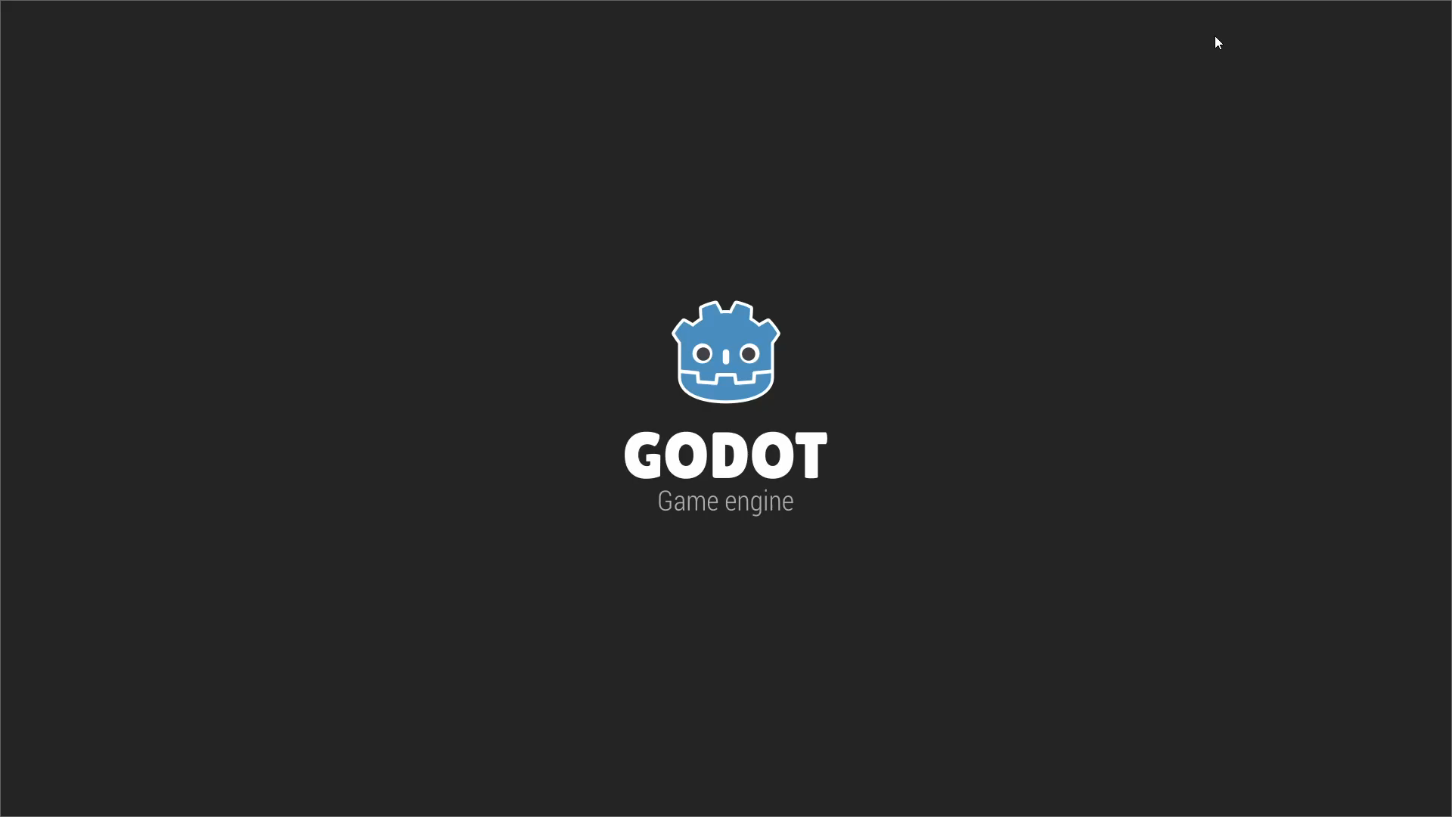
Готовый проект

Slide 34
Заключение
Данный проект не только подтвердил потенциал использования Godot для разработки игр с интеграцией AI, но и продемонстрировал возможности создания интерактивного и увлекательного игрового опыта. Исследование динамики видеоигровой индустрии и проект "Имитация человеческого поведения в мире тьмы и фэнтези" продемонстрирован как синтез творчества и технологий, в частности искусственного интеллекта (AI).
Этот проект представляет собой значительный технический прогресс и воплощение амбициозных идей, направленных на создание захватывающего игрового опыта.

